Slide 1
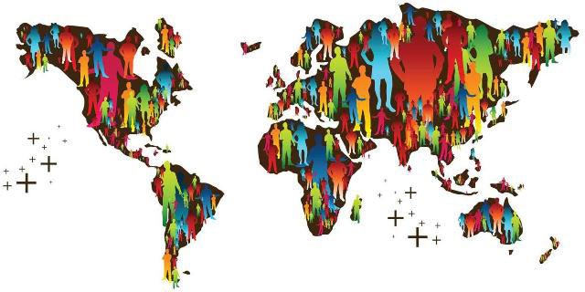

PROFECIA
ITINERÂNCIA
CAMINHO

